Slide 1

风力摆控制系统
大连理工大学
指导老师：XXX
汇报人：XXX

Slide 2




目录
赛前准备
Background And Meaning
方案ProjectContents
软件 Implementation Plans
感想
Main Innovations

Slide 3

目录
赛前准备
Background And Meaning
方案
Project Contents
软件 Implementation Plans
感想
Main Innovations
I

Slide 4
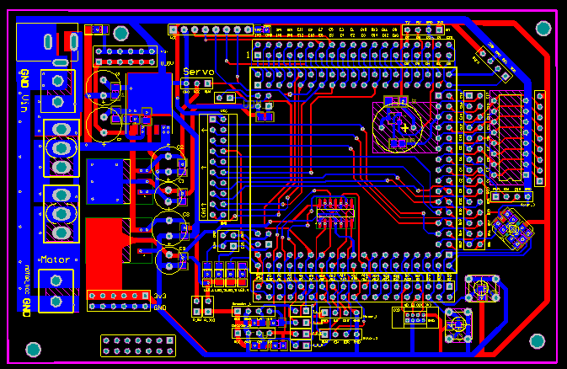
赛前准备
硬件：
主控板（含有所有功能、引出所有引脚）
驱动模块（BTS即可）
传感器（加速度计，陀螺仪，绝对编码器，相对编码器，
霍尔测速传感器，CCD，摄像头，光电管，等等）
蓝牙模块（至少一对）
显示屏
电机
官网提供主要元器件清单（猜题目）
个人备用元件
电路要求：
稳定！！！
从电源芯片到电容，尽可能稳定
功能齐全
涵盖平时用到的所有模块接口，引出所有引脚
1

Slide 5
赛前准备
硬件测试：
  主控板测试
  各模块测试、封装，方便调用
  尽可能减少比赛时所需的判断，节省时间
所有驱动芯片引出为XH-2.54接口，线序确定
连接线具有标号，与接口唯一对应
主控芯片 —飞思卡尔K60
电源方案 —LT259(5v)，AMS1117(3v3)
驱动芯片 —BTN7971
摄像头 —OV7725
2

Slide 6
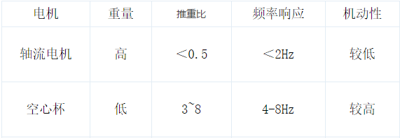
方案
器件选择--电机
空心杯电机
特点：
响应速度极快，起动、制动迅速
转动惯量大，机械时间常数小于28毫秒，具有很好的控制特性和伺服性能
能量密度高
与同等功率的贴心电动机相比，其重量、体积减轻1/3~1/2
推重比高
空心杯的水平最大推力和电机的净重之比远大于轴流风机哈
能量转换效率高
最大效率在70%以上，工作电流较小，电源电路容易实现
1

Slide 7
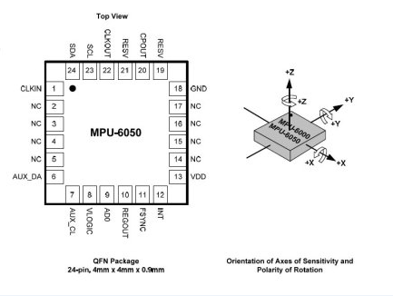
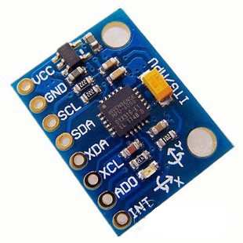
方案
器件选择--传感器
MPU6050
特点：
整合性6轴运动处理
组合陀螺仪与加速器，封装空间小
IIC通信
相比其他串口输出加速度计陀螺仪模块，MPU6050获取数据速度更快
灵敏度高
具有131 LSBs/°/sec 敏感度全格感测范围为±250、±500、±1000
与±2000°/sec 的3轴角速度感测器
2

Slide 8
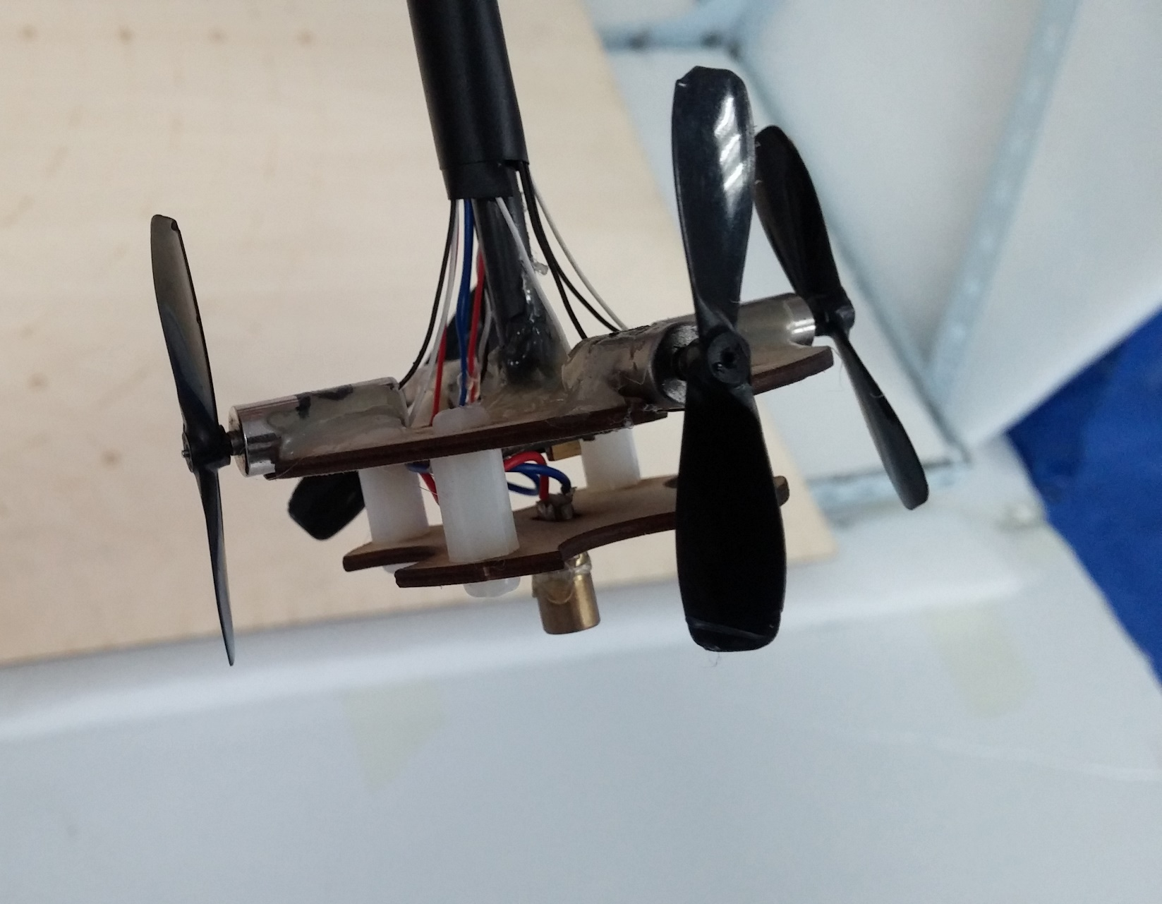
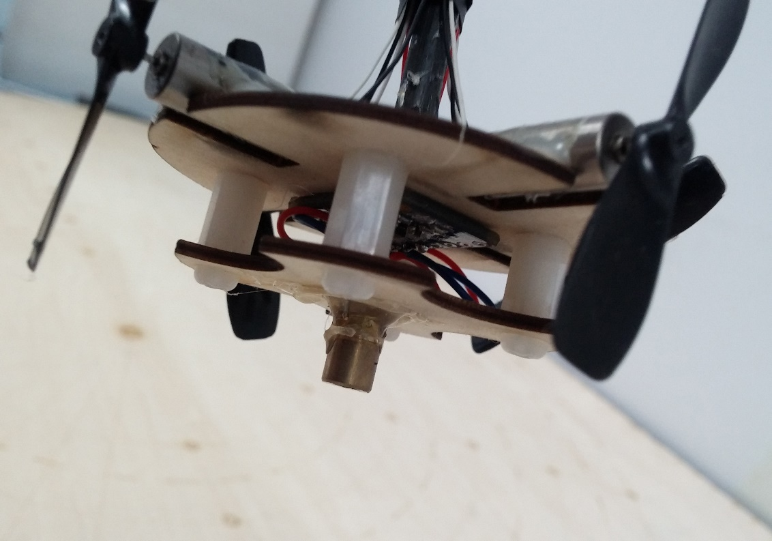
方案
机械
电机、传感器安装
双层木板结构：
上层正面小凹槽固定电机位置、固定碳纤维杆、引出MPU6050导线
背面水平紧贴MPU6050模块
下层固定激光头，激光头电源与MPU6050共用

Slide 9
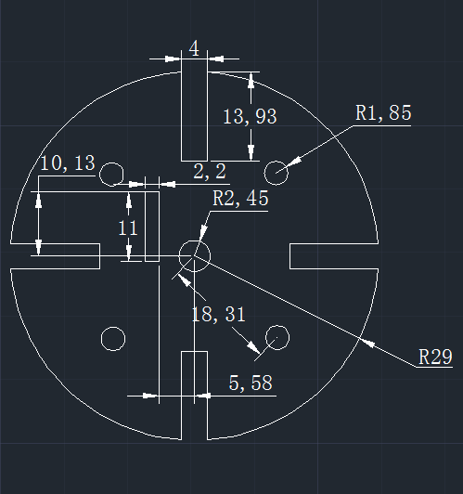
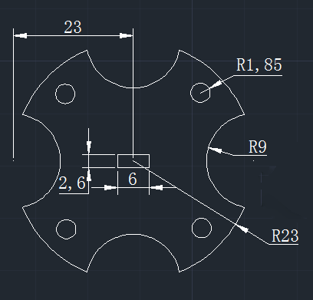
方案
机械
机械参数
底座上
底座下

Slide 10
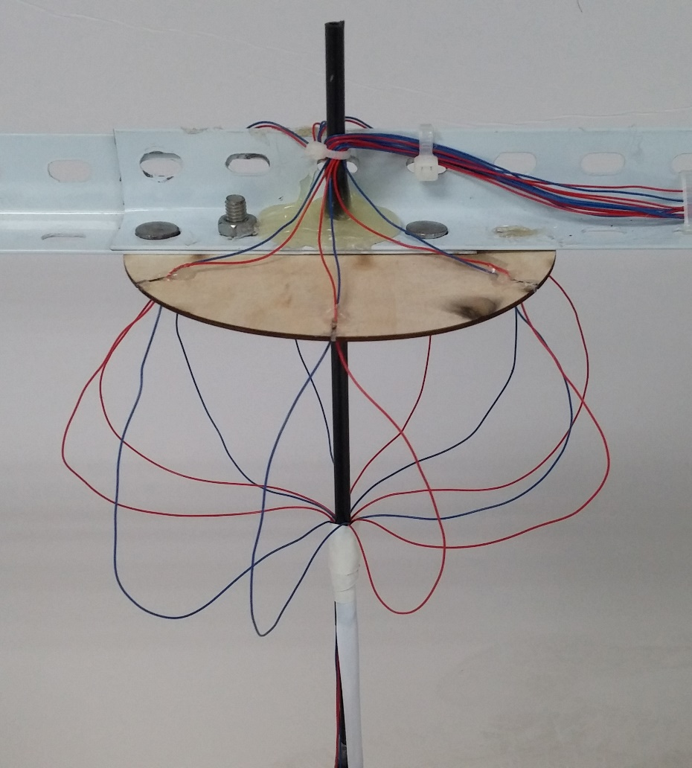
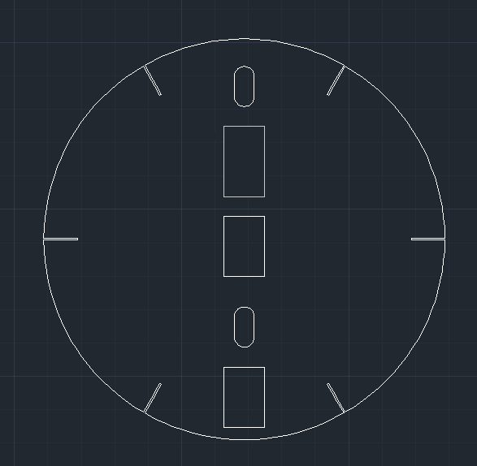
方案
机械
导线托盘
灯笼状导线托盘使碳纤维杆的受力均匀，减小导线阻力不均匀对风摆轨迹影响

Slide 11
硬件
课题研究方向

Slide 12
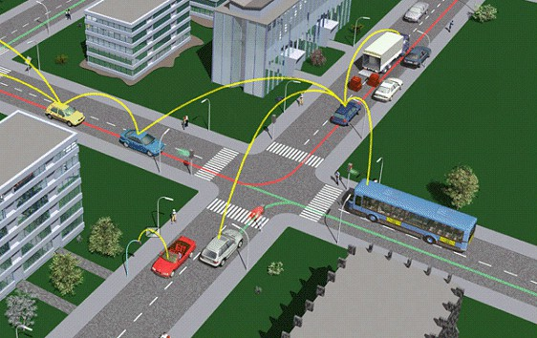
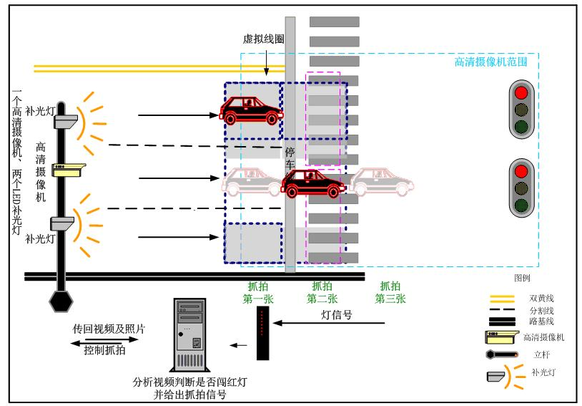
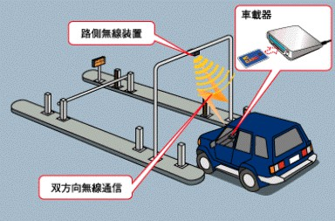
项目内容
道路与交通设施的智能化
II
智能红绿灯识别与交互
智能随动小车控制系统
ETC（电子不停车收费系统）

Slide 13
目录
项目背景和意义
Background And Meaning
项目内容Project Contents
实施方案
Implementation Plans
创新之处
Main Innovations
III

Slide 14
实施方案
2015年10月-2015年12月
1、进行项目的封装，结题
2、进行结题答辩，并推广宣传
3、对项目进行优化，拓宽其应用
2015年3月-2015年5月
1、分模块分系统学习
注：智能车一辆
超声波测距模块
5
2014年12月-2015年1月
3
1、确定选题和研究对象
2、制定学习研究计划，搜集文献
1
4
2
2015年6月-2015年9月
进行系统的整合，调试，测试实际运行情况
2015年2月-2015年3月
1、撰写开题报告，着手下 一步的工作分配。
2、完善开题报告。

Slide 15
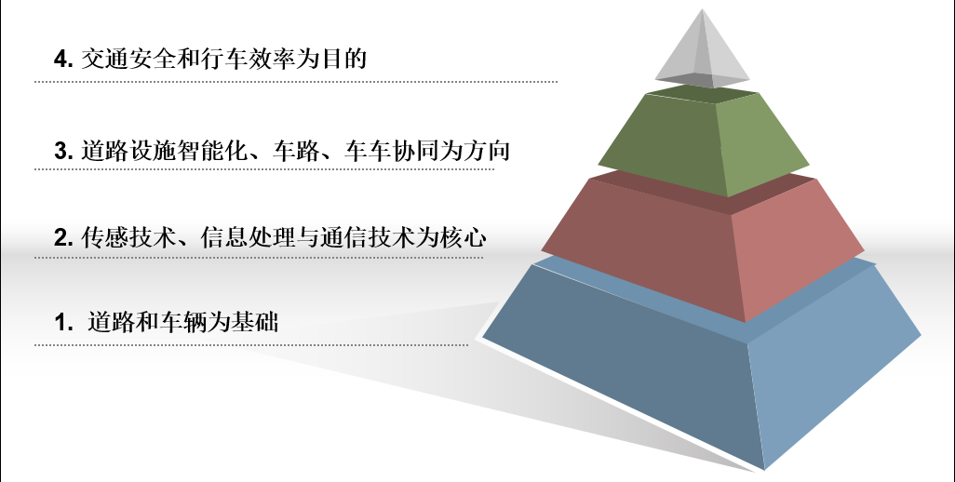
方案
国内外研究概况及发展趋势
日本
代表系统：VICS
系统功能：选择最优路径，缩短行驶时间，保证行车安全。
美国
代表系统：TRAVTEK
系统功能：可以反映实时路况信息，使驾驶员准确、安全快速的到达目的地。
欧洲
代表系统：Ali-Scout
系统功能：最优路径，平衡分配整个交通流
中国
我国在这方面的研究仍处于初步探索阶段，相关核心技术仅取得阶段性成果，
尚未对智能车路集成进行系统的研究
——《国内外ITS系统发展的历程和现状》
研究概况
发展趋势
2

Slide 16
目录
项目背景和意义
Background And Meaning
方案
Project Contents
实施方案
Implementation Plans
创新之处
Main Innovations
II

Slide 17
目录
项目背景和意义
Background And Meaning
项目内容Project Contents
实施方案
Implementation Plans
创新之处
Main Innovations
IV

Slide 18
创新之处
车辆之间通信
道路信息采集与反馈
交通管理及信息发布系统
道路交通基础设施智能化
车与车，车与环境的智能交互
真实智能交通控制系统在小范围内的模拟研究
……………待续

Slide 19
谢谢聆听！
Thanks for listening！
指导老师：XXX
汇报人：XXX

